Slide 1
Jeu de diapositives sur le Test génétique de type « mainstream »

Slide 2
Qu’est-ce que le Test génétique initié par le médecin traitant (Test génétique de type « mainstream »)?
Qu’est-ce que le Test génétique initié par le médecin traitant (Test génétique de type « mainstream »)?
Pourquoi recourir au Test génétique initié par le médecin traitant (Test génétique de type « mainstream »)?
pour améliorer l’accessibilité au dépistage génétique et à des traitements anticancéreux particuliers;
pour obtenir plus rapidement les résultats des tests de dépistage génétique;
pour favoriser l’utilisation efficace des ressources de soins de santé.

Slide 3
Qui y est admissible?
Ceux et celles ayant des antécédents personnels :
de cancer épithélial de l’ovaire;
de cancer du sein (≤ 35 ans, triple négatif ≤ 60 ans;
de cancer de la prostate métastatique ou à risque élevé;
d’adénocarcinome pancréatique.
REMARQUE : Les critères spécifiques peuvent varier selon la région.

Slide 4
Justification
Principes dont il faut tenir compte avant de décider de recourir au test génétique initié par le médecin traitant (test génétique de type « mainstream ») chez un patient :
Le patient est admissible au dépistage du cancer héréditaire en fonction de ses antécédents personnels de cancer, sans égard à ses antécédents familiaux.
Les résultats du dépistage du cancer héréditaire pouvant avoir une incidence sur la planification de la radiothérapie et des traitements chirurgical ou général, un délai de retour rapide de ces résultats est nécessaire.
Le patient est confronté à un pronostic sombre et risque de ne pas survivre assez longtemps pour pouvoir se présenter à une séance de conseil préalable au dépistage génétique du cancer.
Mainstreaming Toolkit. Implementation Guide for Mainstreaming Hereditary Cancer Testing. 14 septembre 2021 (Action Cancer Ontario).

Slide 5
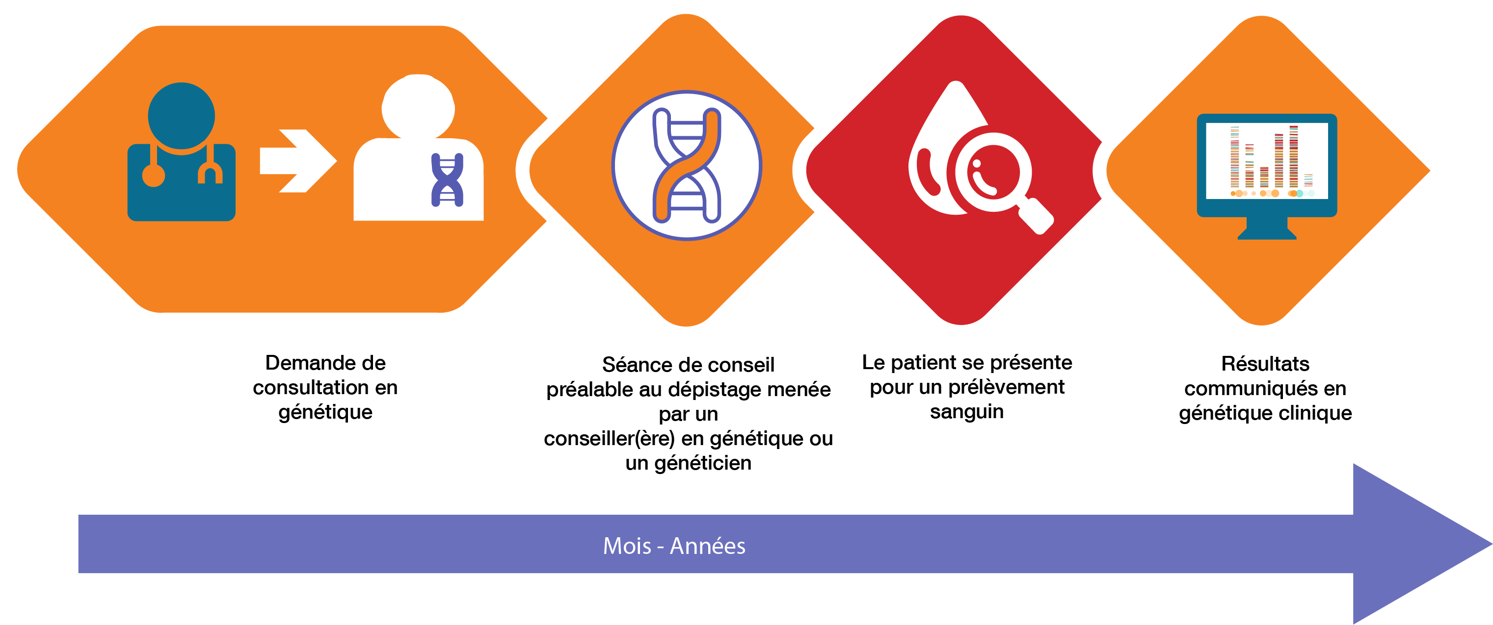
Parcours de dépistage génétique classique

Slide 6
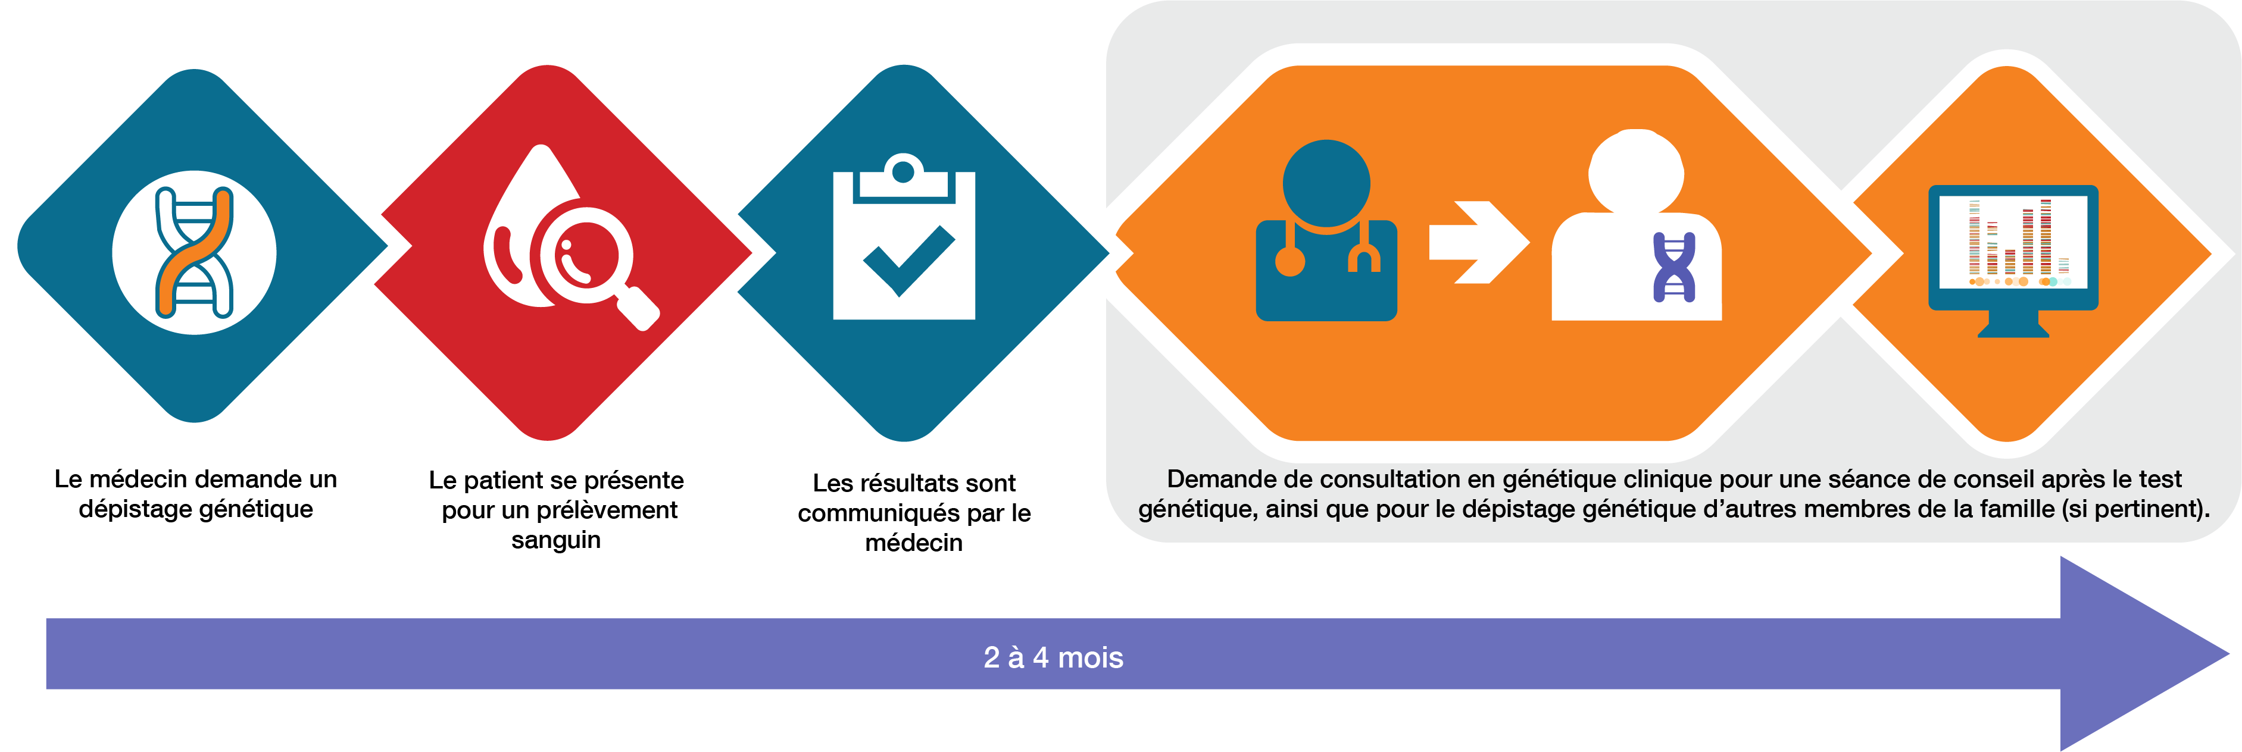
Options de parcours d’un Test génétique initié par le médecin traitant (Test génétique de type « mainstream »)*
OPTION 1
OPTION 2
* Divers parcours sont possibles selon la clinique (c.-à-d. qu’une demande de consultation pourra être faite uniquement pour les patients ayant reçu un résultat positif ou incertain (VUS) (plutôt que pour tous les patients).

Slide 7
Principaux points de discussion avec vos patients
Un test de dépistage génétique est un test sanguin (ou salivaire) qui permet de vérifier si le cancer de votre patient est héréditaire.
Le résultat du test génétique peut mettre en évidence des risques de développer d’autres cancers primaires chez votre patient.
Le résultat du test de dépistage génétique peut orienter le traitement du cancer de votre patient (c.-à-d. qu’il permet de faire un choix entre les diverses options chirurgicales et la chimiothérapie).
Le résultat du test de dépistage génétique peut avoir des répercussions sur le risque de cancer chez les membres de la famille de votre patient.
Le résultat du test de dépistage génétique est parfois incertain (c.-à-d. qu’on ignore si le variant est véritablement la cause du cancer qui s’est développé chez votre patient).
Les renseignements génétiques sont protégés par la Loi sur la non-discrimination génétique (LNDG juillet 2020).

Slide 8
Résultat du test de dépistage génétique
POSITIF : Variant pathogène (mutation) identifié.
Ce résultat explique probablement pourquoi un cancer s’est développé chez votre patient. Cela signifie aussi qu’il pourrait présenter un risque augmenté d’avoir un ou plusieurs autres types de cancer.
NEGATIF : Aucun variant pathogène (mutation) identifié.
Ce résultat n’exclut pas forcément une prédisposition héréditaire sous-jacente. Les recommandations médicales doivent être faites en tenant compte des antécédents personnels et familiaux de cancer.
VUS (variant de signification incertaine : Variant of Unknown Significance) : Variant de signification clinique incertaine identifié.
Il n’est actuellement pas possible de classer le variant comme étant pathogène ou bénin.
Un résultat indiquant un VUS pourrait, à l’avenir, être mieux compris ou reclassé.

Slide 9
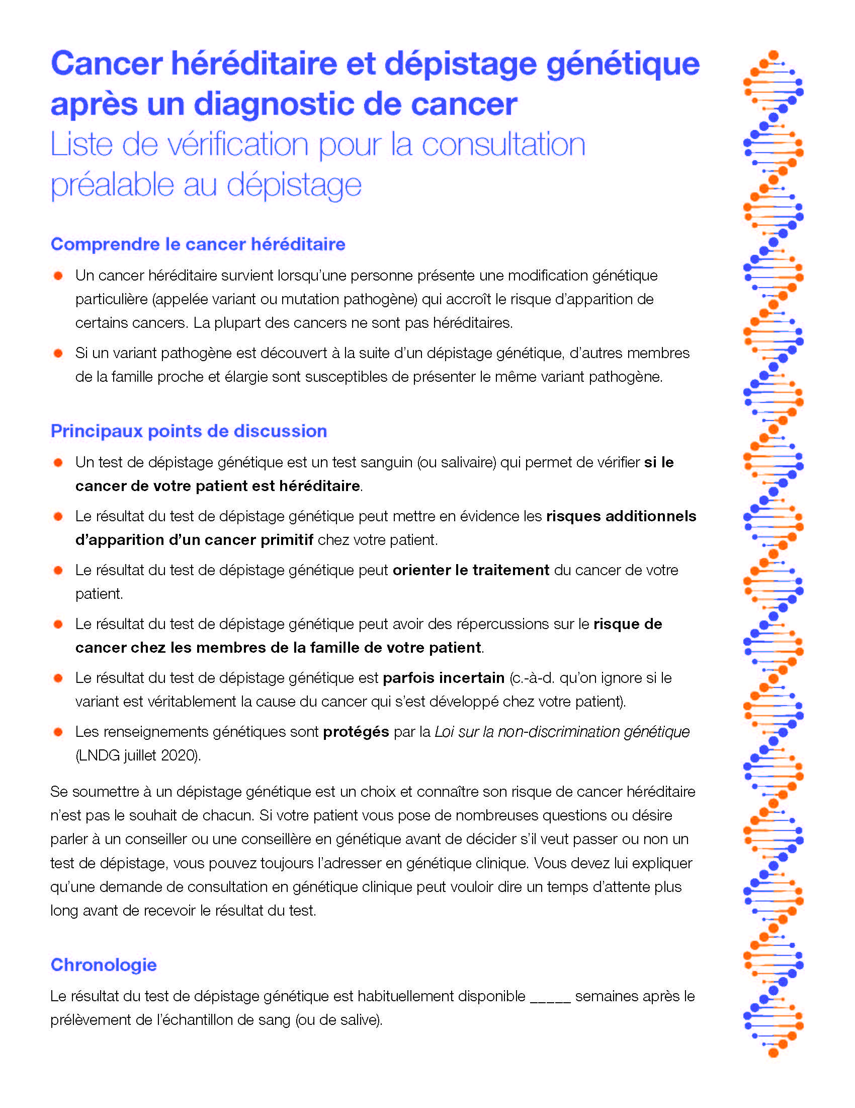
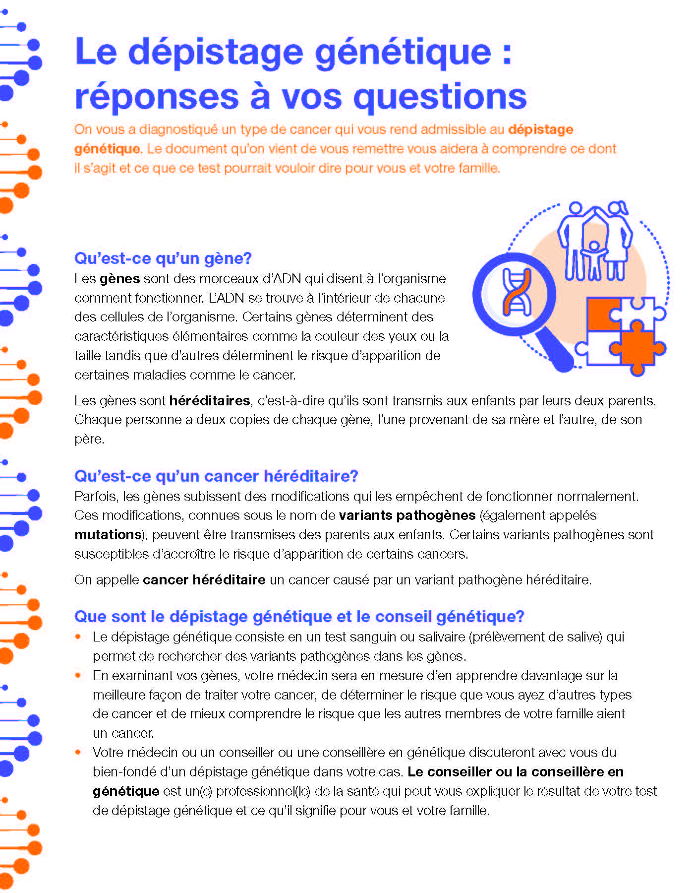
Ressources de l’ACCG sur le Test génétique initié par le médecin traitant (Test génétique de type « mainstream »)
Liste de vérification à l’intention du clinicien
Document à remettre au patient
Lettres annonçant au patient le résultat du dépistage
Vidéo à l’intention du patient

Slide 10
Comment faire une demande de dépistage génétique
Diapositive contenant les directives et la requête (diffère selon la région)

Slide 11
Se soumettre à un dépistage génétique est un choix
Connaître son risque de cancer héréditaire n’est pas le souhait de chacun.
Si votre patient vous pose de nombreuses questions ou désire parler à un conseiller ou une conseillère en génétique avant de décider s’il veut passer ou non un test de dépistage, vous pouvez toujours le diriger en génétique clinique.
Vous devez, par contre, l’informer du fait qu’il peut y avoir de l’attente pour obtenir un rendez-vous selon la région.

Slide 12
Le travail en équipe interdisciplinaire présente un grand intérêt : trouvez vos champions!
Les conseillers et conseillères en génétique :
fournissent une expertise en génétique;
contribuent aux communications avec les patients et les professionnels de la santé;
prennent en charge le dépistage génétique chez les membres de la famille lorsqu’un variant pathogène est découvert chez un(e) patient(e);
dirigent les membres de la famille, qui présentent un risque, vers des spécialistes qui leur proposeront des options de surveillance et de prévention.
Les spécialistes en oncologie :
entreprennent le dépistage génétique;
se servent des renseignements génétiques (le cas échéant) pour fournir des soins à leurs patients;
réfèrent les patients en génétique clinique pour obtenir de plus amples renseignements (au besoin);
donnent leur avis sur les nouvelles options thérapeutiques contre le cancer au fur et à mesure qu’elles évoluent.

Slide 13
Prochaines étapes
La personne-ressource de votre région pour le Test génétique initié par le médecin traitant (Test génétique de type « mainstream ») est :

